Slide 1
ИНТЕРНЕТ БОНТОН
АУТОРИ:
прЕДРАГ МАТИЋ, НИКОЛА ЈАНАЋКОВИЋ И НИКОДИМ ЖАРКОВИЋ

Slide 2
Интернет бонтон или технолошки бонтон или нететикеција неформалне су смернице о прихватљивом понашању на интернету које су формулисали корисници интернета.

Slide 3
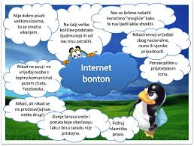
ДЕФИНИСАЊЕ ИНТЕРНЕТ БОНТОНА
- Интернет бонтон је спој здравог разума, уобичајене љубазности и захтев рачунске технологије и културе који су формулисали корисници интернета.

Slide 4
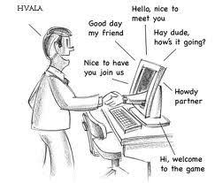
ЗНАЧЕЊЕ НЕТИКЕЦИЈЕ
- Норме и правила су део јединственог идентитета било ког друштвеног колектива. Поштовањем норми одређује групе, указује се поштовање самој групи и кључно је за изградњу и дефинисање идентитета заједнице.

Slide 5
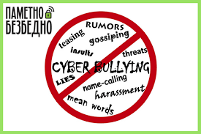
- Нажалост, живот у тим виртуелним заједницама често није био толико миран и угодан како се у почетку очекивало. нападање, вређање, употреба погрдних имена па чак и вулгарности, постале су честе појаве на интернету, а цели феномен овог неприхватљивог понашања је добио име флејмовање. Неки тврде да су за појаву овог феномена одговорни први корисници комуникација помоћу рачунара и интернета.

Slide 6
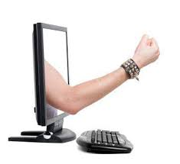
ФЛЕЈМОВАЊЕ - Слање неуљудне и и непажљиве поруке која се може доживети као увреда или повреда групне норме или правила на интернету,позната је под именом флејмовање. Таква порука може произвести низ других нежељених порука или чак рат нежељеним порукама.

Slide 7
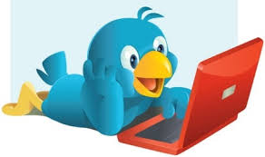
НЕТИКЕЦИЈА И СТВАРНИ СВЕТ
- Почетна очекивања у вези онлајн медија била су заснована на јединственој космополитској сајбер-култури у којој је владао систем вредности софистиковане високообразоване мањине која је тежила да окупи, комуницира и одржава везе са другима сличним себи.

Slide 8
- Међутим 1990. године долази до радикалних промена у правцу развоју интернета. Увођење интерфејса World Wide Web-а је био један од главних разлога за његову популарност у јавности. Изворна метафора о интернету као виртуалној заједници, замењује се новим начином размишљања о интернету као ауто-путу информација и веома погодном за развој електронске трговине.

